Slide 2
Jesaja 61:1-3 Bijbel in Gewone Taal
¹Gods dienaar zegt: ‘God, de Heer, heeft mij uitgekozen. Hij heeft mij zijn geest gegeven.
Hij heeft mij gestuurd om aan arme mensen het goede nieuws te brengen. En om aan mensen die lijden, weer hoop te geven.
Hij heeft me gestuurd om tegen gevangenen te zeggen: ‘Jullie zijn vrij!’
²Hij heeft me gestuurd om aan de mensen te vertellen: ‘Er komt een jaar waarin de Heer jullie vergeeft. Er komt een tijd dat God jullie vijanden zal straffen.’
De Heer heeft me gestuurd om mensen die verdriet hebben, te troosten.
³Hij heeft me naar Jeruzalem gestuurd om de mensen daar weer vreugde te geven. Om tegen hen te zeggen: ‘Jullie moeten geen rouwkleren dragen, maar feestkleren. Jullie moeten niet bedroefd op de grond zitten, maar dansen en vrolijk zijn!’ Dan zullen de inwoners van Jeruzalem weer een sterk volk zijn. Dan zullen ze lijken op bomen die de Heer zelf geplant heeft, als teken van zijn macht.

Slide 3
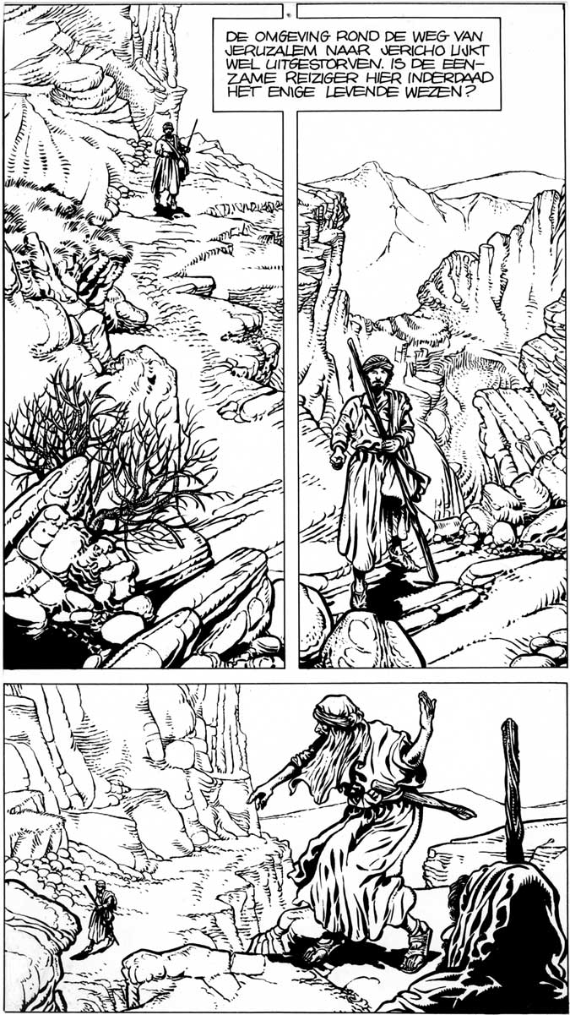

Slide 4
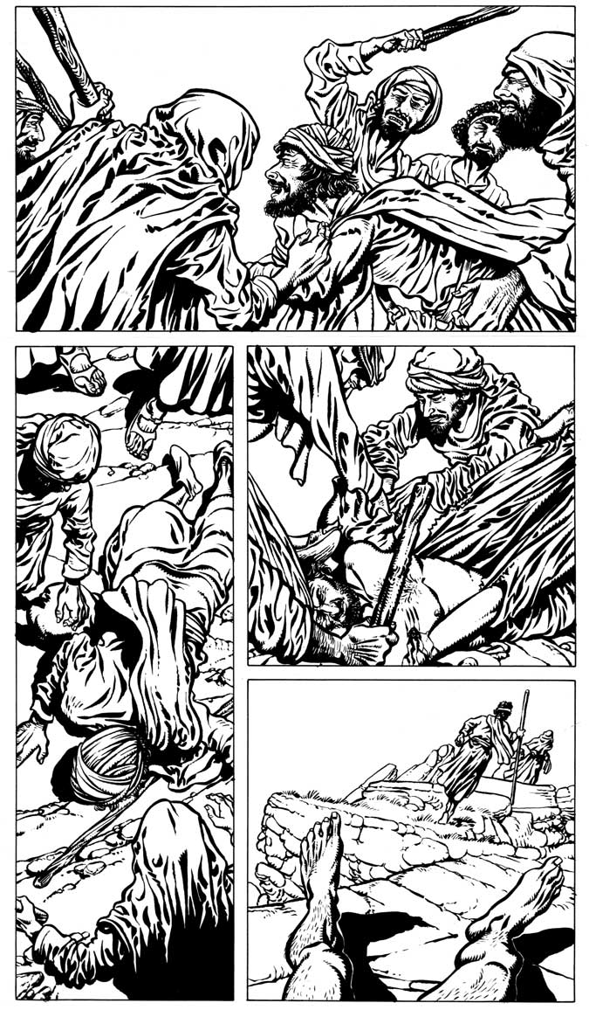

Slide 5
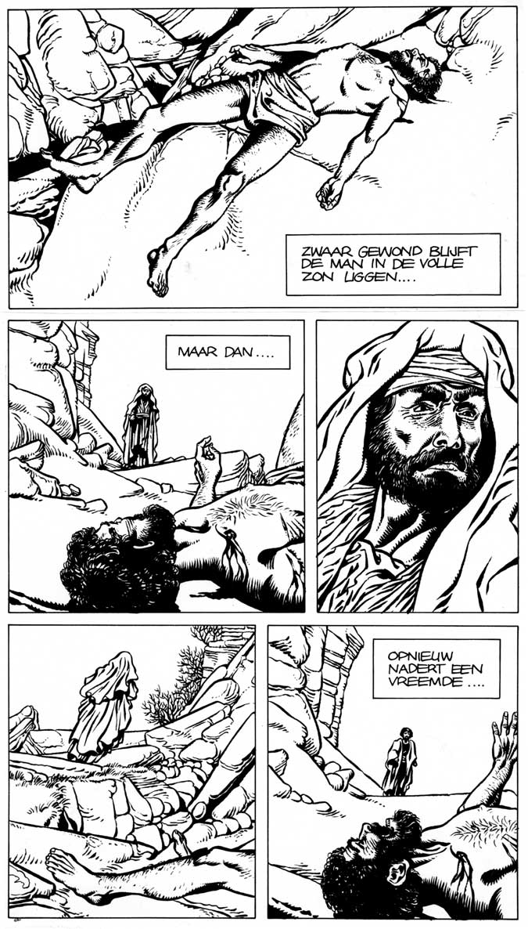

Slide 6
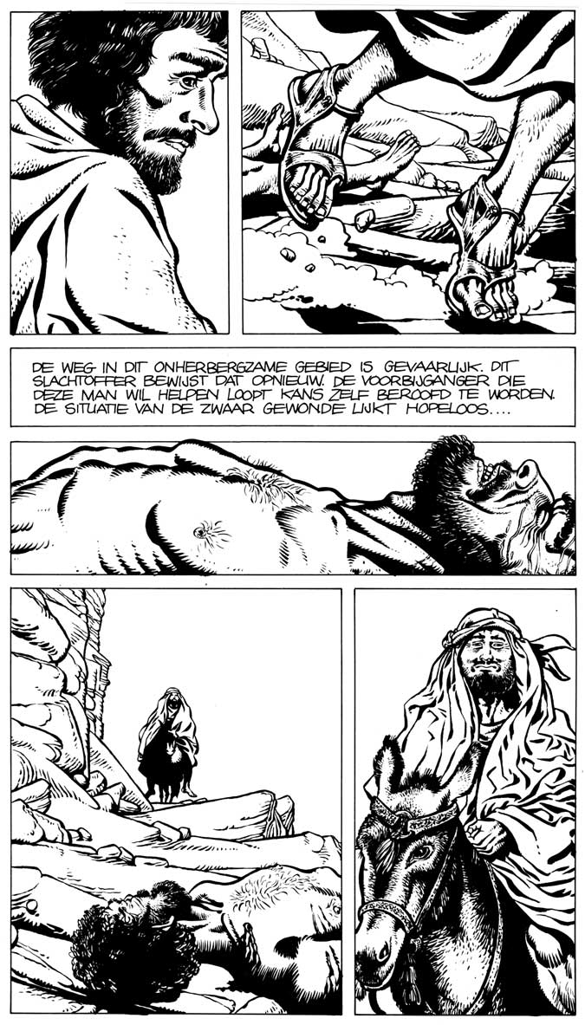

Slide 7
